Slide 1

大学生社团分布式管理系统
NODEJS-BASED COMMUNITY INTEGRATED TOOL MANAGEMENT SYSTEM
学校名称：郑州轻工业大学
报告人：张超

Slide 2

大学生社团分布式管理系统
CONTENTS
01
02
03
04
05
报名系统
Sign up
考核系统
Exam
通知系统
Notification
学习系统
Learn
值班系统
On duty

Slide 3
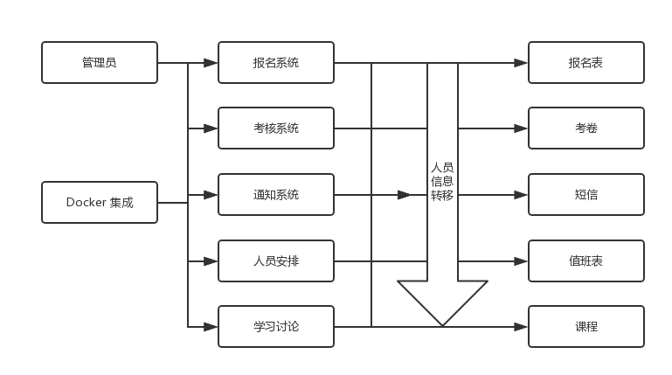

Slide 4

人员数据转移
CSV数据传输
逗号分隔值（Comma-Separated Values，CSV，有时也称为字符分隔值，因为分隔字符也可以不是逗号），其文件以纯文本形式存储表格数据（数字和文本）。
——维基百科

Slide 5
1个部署
2种技术
3个框架

Slide 6


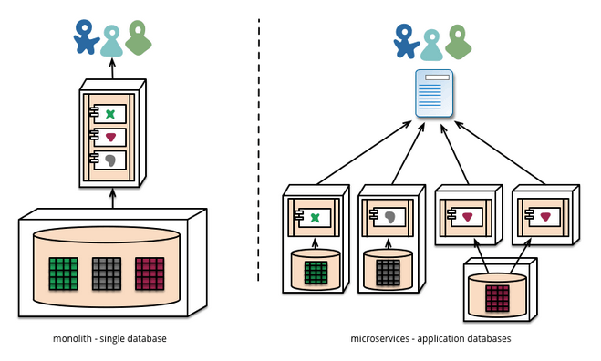
Docker部署
Docker[3]属于对各家容器的一种封装，提供简单易用的容器使用接口。它是目前最流行的快速部署容器解决方案。Docker 将应用程序与该程序的依赖，打包在一个文件里面。运行这个文件，就会生成一个虚拟容器。程序在这个虚拟容器里运行，就好像在真实的物理机上运行一样。有了 Docker，就不用担心环境问题。不过 Docker 还是没有很好解决不同种类系统的公用问题。毕竟这也是一难题。

Slide 7
PHP技术
Nodejs技术
PHP（全称：PHP：Hypertext Preprocessor，即“PHP：超文本预处理器”）是一种开源的通用计算机脚本语言，尤其适用于网络开发并可嵌入HTML中使用。PHP的语法借鉴吸收C语言、Java和Perl等流行计算机语言的特点，易于一般程序员学习。PHP的主要目标是允许网络开发人员快速编写动态页面，但PHP也被用于其他很多领域。[1]
Node.js 是一个能够在服务器端运行 JavaScript 的 开放源代码、跨平台 JavaScript 运行环境。Node.js 由 Node.js 基金会持有和维护[3]，并与 Linux基金会 有合作关系[4]。Node.js 采用 Google 开发的 V8运行代码，使用 事件驱动、非阻塞 和 异步输入输出 模型等技术来提高性能，可优化应用程序的传输量和规模。这些技术通常用于数据密集的实时应用程序。

Slide 8
ThinkPHP
Express.js
Vue与Koa
ThinkPHP是以PHP为底层的框架。相较于其他 Laravel，Yii，Zend等大型框架，ThinkPHP框架属于轻量型框架[6]，没有什么特殊模块要求，底层运行的内容消耗也很低，不会出现空间和内存占用的瓶颈。并且它支持MySQL、MSSQL、PGSQL、SQLITE、Oracle、IBASE、Mongo以及PDO等多种数据库和连接。
Express.js, or simply Express, is a web application framework for Node.js, released as free and open-source software under the MIT License. It is designed for building web applications and APIs.[3] It has been called the de facto standard server framework for Node.js.[4]
Vue是一套用于构建用户界面的渐进式框架。
Koa is a new web framework designed by the team behind Express, which aims to be a smaller, more expressive, and more robust foundation for web applications and APIs.

Slide 9
作品展示

Slide 10

社团报名管理系统

Slide 11

社团考试管理系统

Slide 12
社团报名管理系统
基于ThinkPHP3.2
运行在Linux与Windows平台
使用MySQL数据库
用到Bootstrap框架
社团考试管理系统

Slide 13

社团短信群发平台

Slide 14

社团学习进度平台

Slide 15

社团排课班系统

Slide 16
社团排课班系统
基于Node.js
可运行在Linux与Windows
使用MongoDB数据库
使用Express框架
与C算法结合
前端使用了Bootstrap框架
Jsonp跨域访问
API的调用
SuperAgent超级代理爬虫
社团学习进度平台
社团短信群发平台

Slide 17
总结回顾

Slide 18
问题
本课题在虽然完成了社团管理的工具开发，也同样对其大规模应用进行有关测试虽然完成了社团管理的工具开发， 也同样对其大规模应用进行有关测试不过还是因为时间与精力问题 ，留有以下：
（1）邮件与短信通知平台没有很好的结合，还是简单利用 API界面 。
（2）用户数据的转移还是很混乱，没有做好统一希望以后可通过方便流 用户数据的转移还是很混乱，没有做好统一希望以后可通过方便流 用户数据的转移还是很混乱，没有做好统一希望以后可通过方便流 处理与传递数据 。
（3）Docker的配置可以再简化，做到一个命令就按需部 署而非的配置可以再简化，做到一个命令就按需部 署而非的配置可以再简化，做到一个命令就按需部 署而非的配置可以再简化，做到一个命令就按需部 署而非署。

